Slide 1
Здоровье человека и факторы риска болезни в условиях Карелии
Моя Карелия 8 класс
Федотова Наталья Юрьевна
МБОУ «СОШ №2 им. А.С.Пушкина»
г. Костомукша

Slide 2
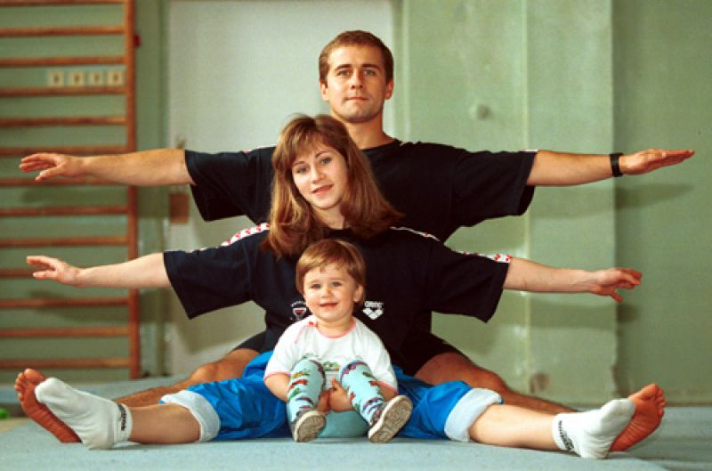
Попробуйте описать здорового человека. Опишите больного человека. Что такое здоровье и болезнь? Как вы считаете, от чего (от каких факторов) зависит здоровье людей?

Slide 3
Здоровье – это состояние полного физического, душевного, социального и духовного благополучия (ВОЗ)
Составляющие здоровья:
1. Физическое здоровье
2. Психическое здоровье
3. Репродуктивное здоровье
4. Социальное и духовное благополучие
Аспекты здоровья:
1. Интеллектуальный
2. Эмоциональный
3. Социальный
4. Личностный

Slide 4
БОЛЕЗНИ
16-17 век: Чума, оспа, холера
*загрязнение среды,
*нервные перегрузки из-за чрезмерно высокого темпа жизни
*недостаточностью физических нагрузок (гиподинамией).
20-21 век: сердечно-сосудистые, онкологические (раковые), легочные, психические и другие.

Slide 5
Здоровый образ жизни-
систематические занятия физической культурой,
полноценное питание,
соблюдение правил гигиены,
упорядоченный режим дня,
рациональное чередование труда и отдыха, умственной и физической работы
высокая культура поведения человека,
бережное отношение к природе, окружающим людям (в семье и в обществе),
творческая активность,
умение своевременно заботиться о собственном здоровье и здоровье общества,
избегание рискованных и исключение болезненных форм поведения.

Slide 7
Индивидуальное здоровье человека
Болезнетворные факторы:
живые возбудители (вирусы, бактерии, простейшие, гельминты, членистоногие);
конкретные элементы недостаточности питания (недостаточность витаминов),
различные физические и химические агенты.
Факторы риска- это переменные, которые повышают риск формирования заболеваемости
элементы социальной и природной среды,
образа жизни людей
индивидуальные особенности организма.

Slide 8
Факторы окружающей среды, неблагоприятно воздействующие на здоровье
Психологические факторы:
Стресс, снижение уровня жизни, взаимоотношения между людьми
Факторы катастрофического физического воздействия:
Опасные ситуации, влияние алкоголя, наркотики
Биологические факторы:
Бактерии, вирусы, др. паразиты
Физические факторы:
Шум, климат, свет, радиация, «озоновые дыры», «парниковый эффект», рабочая нагрузка, эргономика
Химические факторы:
Химические вещества, пыль, лекарства, табак, кожные ирританты, пищевые добавки, консерванты

Slide 9
Факторы здоровья детей
-организация службы охраны матери и ребенка;
-качество дошкольного обучения и воспитания;
-организация медицинского обслуживания;
-условия проживания (экологические, микросоциальные факторы и пр.);
- организация учебно-воспитательного процесса.
-наследственно обусловленные
-обусловленные влиянием среды
-зависящие от собственного отношения к здоровью и от поведения человека, что связано с образованностью и уровнем культуры индивидуума.

Slide 10
Численность населения Республики Карелия
Естественное движение населения Республики Карелия
Государственный доклад о состоянии окружающей среды Республики Карелия в 2011 году
http://www.gov.karelia.ru/gov/Power/Committee/Forest/Docum/gd2010.pdf

Slide 11
Анализ врожденной и наследственной патологии
По данным ВОЗ:
ежегодно 5-10% новорожденных с врожденными и наследственными дефектами
1% - моногенные заболевания
0,6% - хромосомные
1-2% - грубые пороки развития
6-7% - аномалии
Почти 40% ранней детской смертности частично или полностью обусловлено наследственной патологией.

Slide 12
Анализ врожденной и наследственной патологии в Карелии
1998 - 2004 гг.:
родилось с хромосомной патологией – 278, с моногенными заболеваниями – 300.
Основные хромосомные патологии:
Болезнь Дауна (139), синдром Шерешевского-Тернера (96), синдром Кляйнфельтера (16), другие синдромы (27).
Основные моногенные заболевания:
Аутосомно-рецессивные (муковисцидоз, гипотиреоз, фенилкетонурия и др.) – 159.
Аутосомно-доминантные (синдром Марфана, болезнь Реклингхаузена) – 97.
Сцепленные с полом (фосфат-диабет, витамин-D-резистентный рахит, гемофилия А и В) – 44.

Slide 13
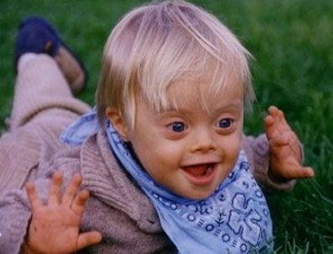
Синдром Дауна

Slide 14
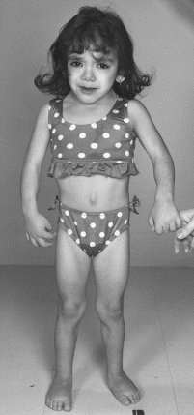
Синдром Тернера- Шерешевского
До операции
После операции

Slide 15
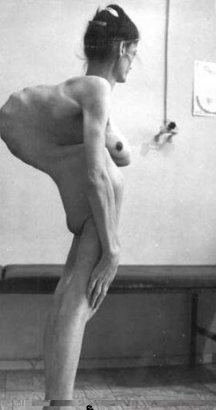
Синдром Марфана

Slide 16
Анализ врожденной и наследственной патологии в Карелии
2004 гг.: в медико-генетической консультации ГУЗ «Республиканская больница им. В.А. Баранова» выявлено 35 хромосомных заболеваний (7,5% от общего числа обследованных).
7 детей с болезнью Дауна;
6 детей с синдромом Шерешевского-Тернера;
1 ребёнок с синдромом Кляйнфельтера, 1 ребёнок с синдромом Эдвардса и др.

Slide 17
Врожденные пороки развития (ВПР) в Карелии
Основные причины заболеваемости новорожденных РК:
болезни перинатального периода – 88,7%
врожденные аномалии развития – 5,7%
Показатель врожденных аномалий развития в 2005 году увеличился на 30% по сравнению с 2003 годом.

Slide 18
Частота врожденных пороков развития органов и систем (%) среди родившихся детей в РК в 2004 г.

Slide 19
Домашнее задание:
1.П.1. параграфа «Здоровье человека и факторы риска болезни в условиях Карелии».( ответы на вопросы)
2. Разработай памятку или сделай плакат на тему «Правила здорового образа жизни». Подготовь защиту своего плаката на следующий урок.

Slide 20
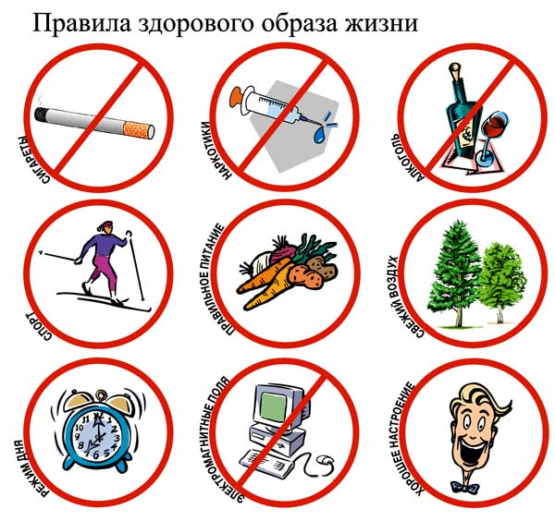
Варианты плакатов

Slide 21
Проверь себя :
Что такое здоровье?
А. это состояние полного физического, душевного, социального и духовного благополучия .
Б. совокупность индивидуальных уровней здоровья, которая характеризует жизнеспособность общества .
2.Составляющее здоровье –это:
А.физическое здоровье; Б. психическое здоровье ; В.репродуктивное здоровье
Г. социальное и духовное благополучие; Д. все перечисленное.
3.Здоровый образ жизни –это:
4. От чего зависит здоровье человека:
А. образа жизни; Б. денег; В.медицинского обслуживания; Г. внешней среды.
5. Перечисли факторы окружающей среды, неблагоприятно воздействующие на здоровье человека…

Slide 22
Используемые ресурсы:
1.Фотографии презентации из:http://images.yandex.ru/yandsearch?
2. Использованы материалы Дементьевой Е.В.,
к.б.н., отдел естественно-математического образования ГАОУ РК «ИПКРО»
3. Государственный доклад о состоянии окружающей среды Республики Карелия в 2011 году
http://www.gov.karelia.ru/gov/Power/Committee/Forest/Docum/gd2010.pdf

